Slide 1
01
Введение

Slide 2
Ограничение ответственности
Учебная платформа ВОЗ по вопросам обеспечения здоровья населения – учебные материалы
Авторское право на эти учебные материалы принадлежит Всемирной организации здравоохранения (ВОЗ) – © World Health Organization (WHO) 2022. Все права защищены.
Вы можете использовать эти материалы в соответствии с правилами «WHO Health Security Learning Platform, Training Materials – Terms of Use». Эти правила находятся на сайте «Учебной платформы ВОЗ по вопросам обеспечения здоровья населения» (https://extranet.who.int/hslp), вы приняли эти правила, когда сгружали материалы с сайта.
Если вы адаптировали, модифицировали, перевели на другой язык или каким-либо иным образом переработали содержание этих материалов, внесённые изменения никак не должны быть связаны с ВОЗ, и в изменённых материалах не должны быть использованы название или эмблема ВОЗ.
Кроме того, если вы внесли в эти материалы изменения и в таком виде используете их публично, просьба для учёта и дальнейшего развития информировать ВОЗ о таких модификациях по электронной почте ihrhrt@who.int.

Slide 3
Общие сведения о курсе «Диагностический экспресс-тест на антигены вируса SARS-CoV-2» (1)
Курс обучения диагностическому экспресс-тесту (ДЭТ) на антигены SARS-CoV-2 состоит из обучения инструкторов и обучения исполнителей.
Обучение инструкторов
Цель курса: обучить инструкторов теоретическим и практическим аспектам проведения ДЭТ на антигены SARS-CoV-2 и предоставить им навыки и средства, чтобы они могли научить исполнителей безопасному выполнению ДЭТ на антигены SARS-CoV-2 в клинических учреждениях.
Обучение исполнителей
Цель курса: обучить исполнителей теоретическим и практическим аспектам выполнения ДЭТ на антигены SARS-CoV-2.
Обучение инструкторов и обучение исполнителей завершаются оценкой компетенции и выдачей сертификатов участникам, успешно завершившим обучение.

Slide 4
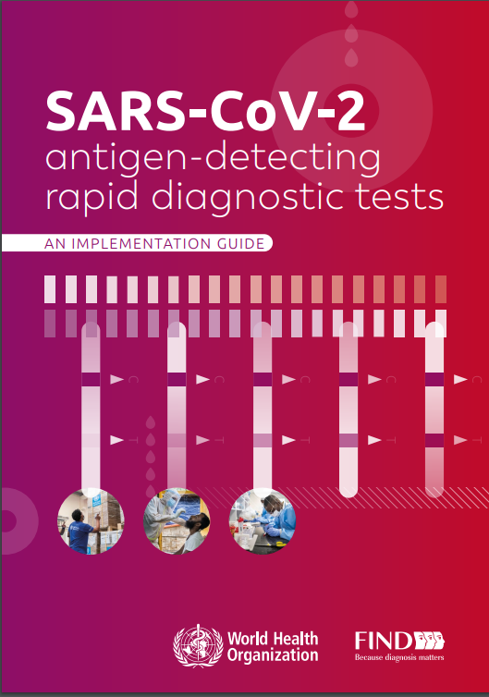
Общие сведения о курсе «Диагностический экспресс-тест на антигены вируса SARS-CoV-2» (2)
Курс предназначен для инструкторов и сотрудников, выполняющих ДЭТ на антигены SARS-CoV-2, но не в помощь при внедрении ДЭТ в сети диагностических лабораторий.
Данные аспекты рассматриваются в руководстве по внедрению ДЭТ на антигены вируса SARS-CoV-2 и в рамках отдельного курса на портале OpenWHO.
Поэтому на этих занятиях мы не будем рассматривать мероприятия, которые должны быть выполнены на центральном или вышестоящем уровне (например, разработка методических указаний, планирование, обеспечение поставок и т. д.).
Эти мероприятия будут рассмотрены в последующих материалах.

Slide 5
Цели изучения
По окончании этого курса вы сможете обучать инструкторов следующим аспектам:
значение тестирования на вирусные антигены в борьбе с COVID-19
как важно обеспечивать качество тестирования и сводить к минимуму число ошибок
как отслеживать качество тестирования, собирая и анализируя данные повседневных тестов
как учить исполнителей безопасно брать мазки, ставить ДЭТ на антигены SARS-CoV-2, интерпретировать результаты и понимать, какие последствия будут иметь результаты для пациентов.

Slide 6
Цели изучения
По окончании этого курса вы:
будете понимать, какое значение в борьбе с COVID-19 имеет тестирование на вирусные антигены
будете понимать, как важно обеспечивать качество тестирования и сводить к минимуму число ошибок
будете понимать, как отслеживать качество тестирования, собирая и анализируя данные повседневных тестов
сможете безопасно брать мазки, ставить ДЭТ на антигены SARS-CoV-2, интерпретировать результаты и будете понимать, какие последствия будут иметь результаты для пациентов.

Slide 7
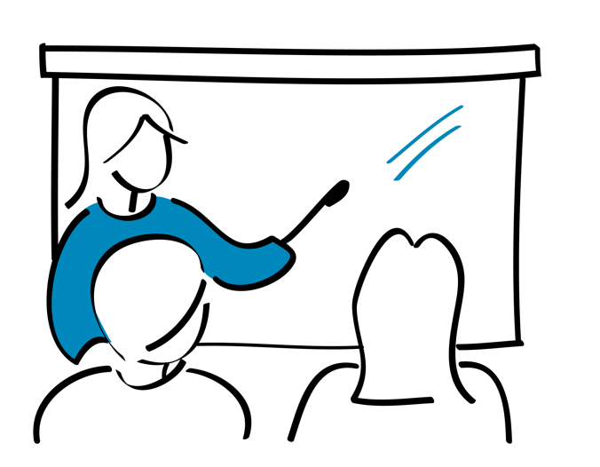
Содержание курса для инструкторов
01. Введение
02. Общие сведения о тестировании на вирус SARS-CoV-2
03. Стратегии тестирования на вирус SARS‑CoV-2
04. Качественное тестирование с использованием ДЭТ
05. Меры безопасности при тестировании на вирус SARS-CoV-2
06. Взятие проб
07. Подготовка к тестированию
08. Постановка ДЭТ на антигены вируса SARS-CoV-2
09. Использование данных тестирования с ДЭТ на антигены вируса SARS-CoV-2
10. Обеспечение качества результатов
11. Обучение исполнителей
S1. Использование ДЭТ на антигены вируса SARS-CoV-2 для самодиагностики COVID-19

Slide 8
Содержание курса для исполнителей
01. Введение
02. Общие сведения о тестировании на вирус SARS-CoV-2
03. Стратегии тестирования на вирус SARS‑CoV-2
04. Качественное тестирование с использованием ДЭТ
05. Меры безопасности при тестировании на вирус SARS-CoV-2
06. Взятие проб
07. Подготовка к тестированию
08. Постановка ДЭТ на антигены вируса SARS-CoV-2
09. Использование данных тестирования с ДЭТ на антигены вируса SARS-CoV-2
10. Обеспечение качества результатов
S1. Использование ДЭТ на антигены вируса SARS-CoV-2 для самодиагностики COVID-19

Slide 9
Как вы будете учиться
Лекции (очные или онлайн)
Письменные упражнения
Практические занятия
Вопросы и ответы, обсуждения
Оценка компетенции

Slide 10
Оценка компетенции
Для успешного завершения курса инструкторы и исполнители должны:
набрать проходной балл в 80% в практических тестах, в которых инструкторы и исполнители должны взять один мазок из носоглотки и поставить ДЭТ на антигены SARS-CoV-2 на двух закодированных пробах под наблюдением инструктора
набрать проходной балл в 80% в письменном теоретическом тесте, в котором инструкторы и исполнители должны будут ответить на пятнадцать вопросов по материалу курса, выбрав правильный ответ из нескольких предложенных
набрать проходной балл в 80% в практическом тесте учёта результатов, в котором инструкторы и исполнители должны будут правильно интерпретировать различные результаты ДЭТ на антигены SARS-CoV-2 по представленным фотографиям.

Slide 11
Давайте познакомимся
Пожалуйста, сообщите о себе следующее (всему классу или вашей подгруппе):
Ваше имя
Должность
Место работы, организация
Ожидания от курса

Slide 12
Вопросы?

